Slide 1
Cognitive Architecture & Applications
认知架构与 ECOS 应用 — 过程汇报
汇报人：Bisen 项目：ECOS (Educational Cognitive Operating System) 日期：2026-07-01 对象：项目负责人
本文档已索引全部 research/ 与 wu-ecos/ 资料，可直接 pandoc 转 PPTX

Slide 2
汇报背景
任务来源：项目负责人希望了解认知架构方面研究的阶段性进展
进度素材：research/ 内 8 份思考文档 + wu-ecos/ 图集 + 2 份业务演示
核心问题：
理论走到哪里？（外部 / 内部多轮研判）
工程切到哪里？（MVP 落地路径）
市场需求对接何处？（学生场景演示）
本汇报的一句话主张： > 真正重要的不是模块本身，而是模块之间的 Transformation（转换函数）

Slide 3
汇报大纲
课题定位 — 为什么做认知架构
理论演进 — 从 ECA 到 Transformation
关键转折 — 三层反思、四点共识
关键词 — Transformation 协议
MVP 切入点 — 从”模拟脑”到”压缩认知”
ECOS 现状 — 四张图、Cognitive Twin Agent
案例演示 — 初二学生 4 周 / 四年级分数
路线图 — Phase 1–4
当前进展与下一步
资源索引

Slide 4
视角 | 现状 | 缺失
市场 | AI Agent 大量涌现，但”记忆”普遍停留在向量库 / JSON | 长期跨会话认知演化
工程 | LangChain / MCP / Letta 等解决单点问题（Prompt / Tool / Memory） | 缺统一的 认知运行时
理论 | ACT-R（30+ 年）/ SOAR（40+ 年）/ OpenCog（20+ 年）未成工业标准 | 缺一条”用工程可验证”的认知科学路径
一、为什么做认知架构（市场 / 工程 / 理论三重需要）

Slide 5
ECOS 目标：在三者交集处建立 Cognitive Evolution Runtime，前 18 个月聚焦 Experience → Concept 单条转换链。

Slide 6
二、理论演进路线（4 份 GPT/Gemini 研判）
GPT v1 ──► GPT v2 ──► GPT v3 ──► 现在 "九层架构" "ECA 仍 "不模拟整个人脑" ECA 1.0 偏软件工程" MVP = 3 个 Transformation ↓ ↓ ↓ Gemini02 Cognition ECOS 补充 CoALA Pipeline02 MVP Neuroca 八层反思 (现状) ↓ 从"分层" → "循环" 从"模块" → "Transformation"
认知的本质不是存储信息，而是持续降低不确定性、提高预测能力，并在新经验到来时不断 Rewrite。

Slide 7
三、关键转折：三层反思
① 认知不是”层”，而是”循环”
之前的 Event → Memory → … → Metacognition 是数据库，不是大脑
真正的 Pipeline 应该是 Evolution Loop，认知一直在 Rewrite
② Knowledge ≠ Memory 的升级
Memory 答”发生了什么”，Knowledge 答”为什么”
真实链路应为 Experience → Memory → Rule Discovery → Knowledge
③ Concept 才是认知起点
1000 条 苹果 / 香蕉 / 梨 → 水果：世界第一次被压缩
认知 ≈ Entropy Reduction——这就是为什么 Memory Accuracy 不是优化目标

Slide 8
编号 | 转换 | 输入 | 输出
T1 | Experience Encoding | Event | Experience
T2 | Memory Consolidation | Experience | Long Memory
T3 | Rule Mining | 1000 Experiences | Knowledge Rule
T4 | Concept Formation | Knowledge | Concept Tree
T5 | Abstraction | Concept | Compressed Concept
T6 | Prediction Learning | Concept | Predictive Model
T7 | Meta Reflection | Everything | Rewrite Spec
四、关键词：Transformation（认知转换函数）
所有项目都在研究 Memory / Knowledge / Planner 模块；真正缺失的是它们之间的 Transformation。

Slide 9
真正需要原创的不是这些模块，而是它们之间的 Transformation Protocol。

Slide 10
维度 | 旧立场 | 新立场
范围 | 模拟整个脑 | 解决一个基础问题
能力 | 全部自研 | 只做 TRL ≥ 6 的部分
世界模型 / 元学习 | 必有 | 暂时拿掉
MVP | 完整系统 | 3 个 Transformation Event → Experience → Concept
五、MVP 切入点选择 — 认知压缩，不是认知模拟
过去的雄心：做一个完整认知架构（覆盖全部 Transformation）。
第三轮反思后的判断：

Slide 11
成功平台的共性：先解决一个基础问题（PyTorch→Tensor，LangChain→Prompt，MCP→Tool）。

Slide 12
六、ECOS 现状 — 四张图集（wu-ecos/）
┌─────────────────────┐ ┌─────────────────────┐ 图1 → │ BeliefState 坐标系 │ ⟵填充── │ 图4 达标状态 B │ │ (模板) │ │ (Claude Skills) │ └──────────┬──────────┘ └──────────▲──────────┘ │ 描述 │ 输出 ┌──────────┴──────────┐ ┌──────────┴──────────┐ 图2 → │ 测量栈 L0–L5 │ ⟶实跑── │ 图3 测量轨迹 │ │ (架构) │ │ (Claude Skills) │ └─────────────────────┘ └─────────────────────┘
图1 ↔ 图4：图4 是图1 坐标系的一次具体填充（达标快照）
图2 ↔ 图3：图3 是图2 测量栈的一次具体实跑（conf 0.40 → 0.86）

Slide 13
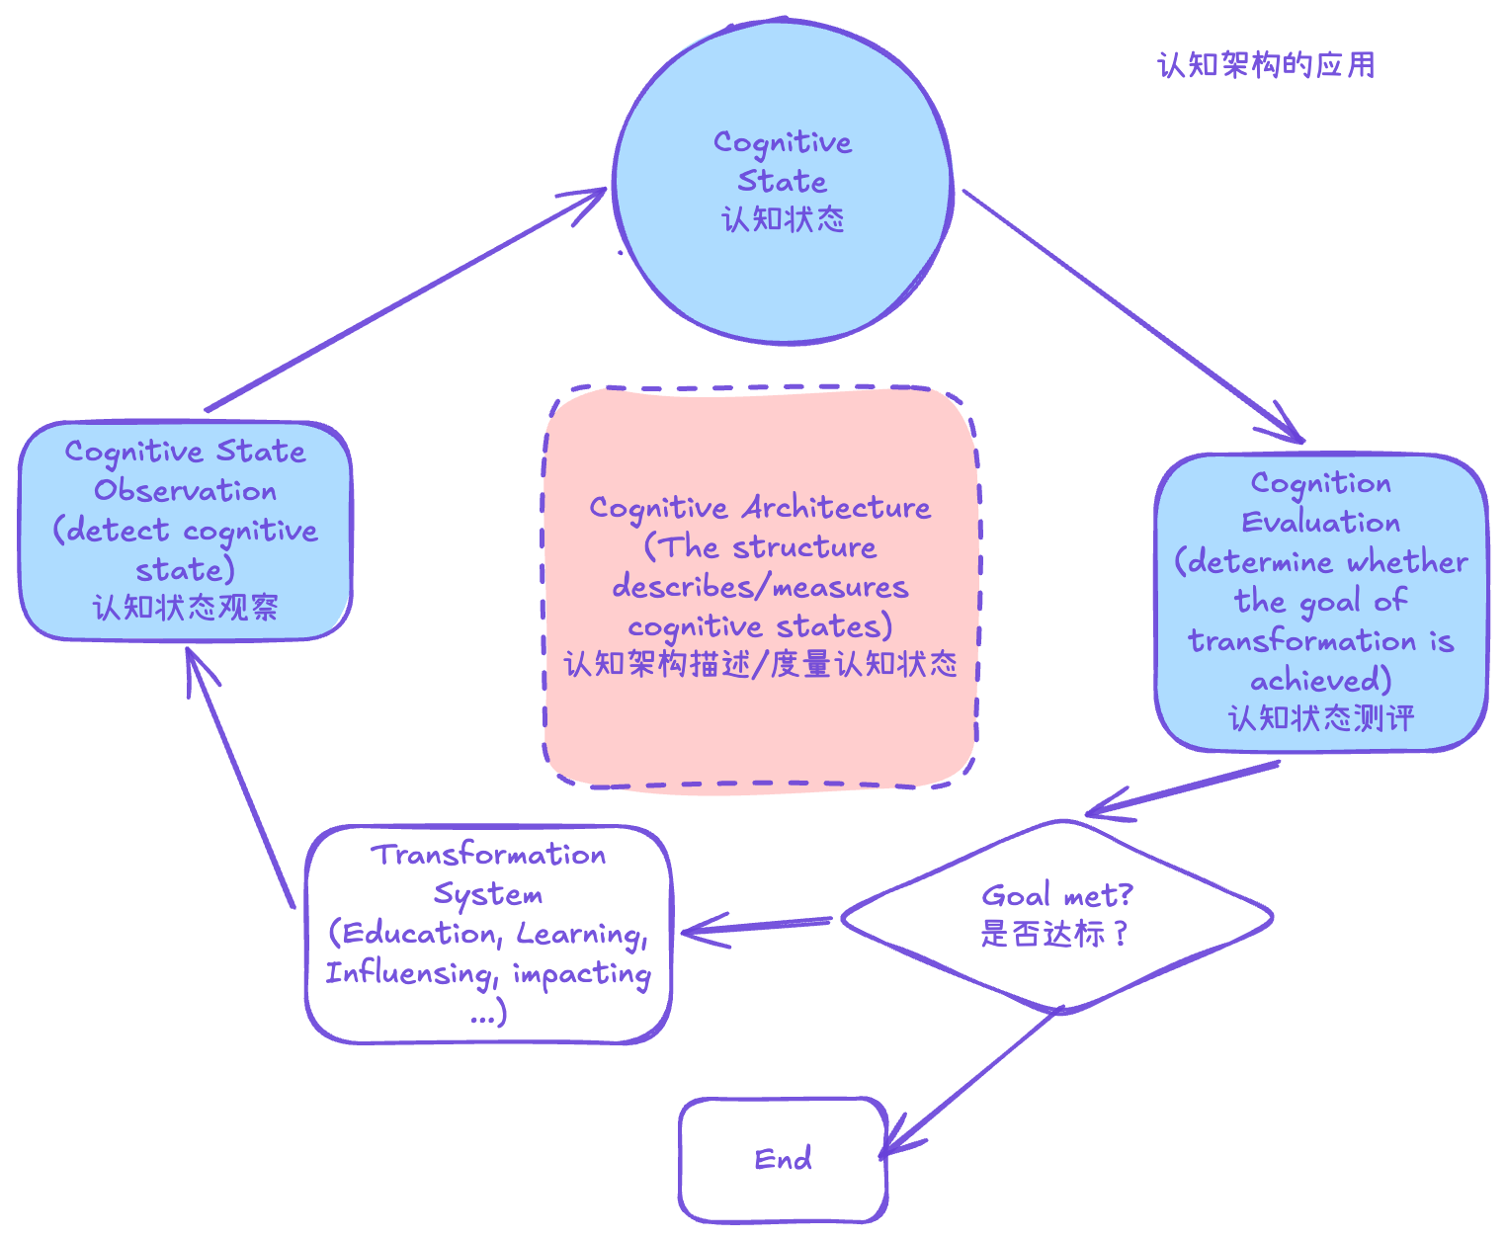
WHAT（状态表征） = BeliefState：5D 资源 × Bloom 深度 × TC × 误概念
HOW（测量栈） = CTA 的 L0–L5 数学栈：BKT / MIRT / DKT / CD-CAT
CTA = Cognitive Twin Agent：用测量栈把行为反推成 BeliefState
LLM 只碰两端（感知层 / 解释层），数值估计全部交给数学栈——这就是 A→B 可信、可证伪的前提。
六、ECOS 心智模型 — 状态 + 测量 = CTA
w:600

Slide 14
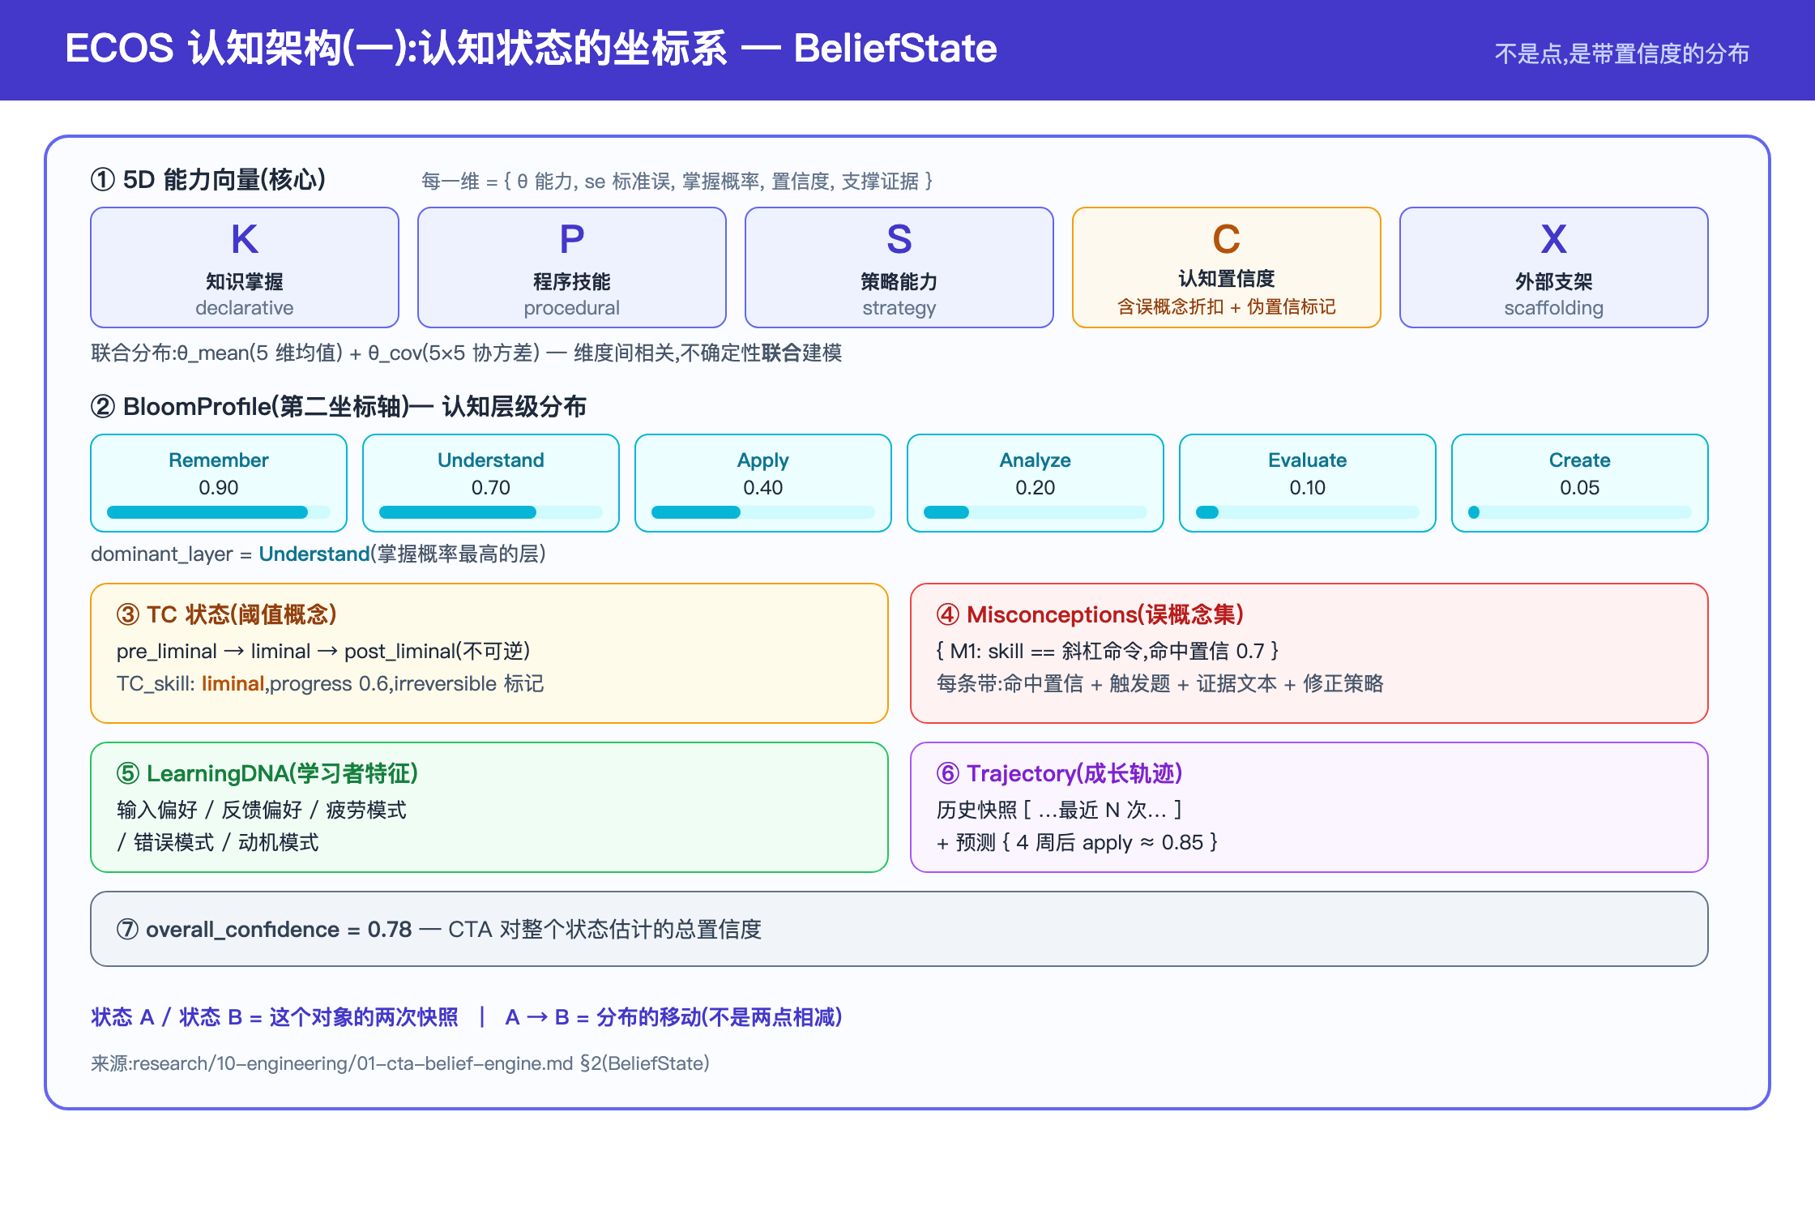
六、BeliefState 坐标系 — 一个认知状态由什么描述
w:900

Slide 15
维度 | 含义
5D 资源 | K (Knowledge) · P (Procedure) · S (Strategy) · C (Confidence) · X (eXperience)
6 阶 Bloom 深度 | Remember → Understand → Apply → Analyze → Evaluate → Create
TC 阈值概念 | 触发质变的关键断言（如 “skill = 模型按 description 自主加载”）
Misconceptions | 5 个具体误概念（M1–M5），逐一清零
Genetic footprint | DNA + Trajectory，可追溯成长路径

Slide 16
完整状态 = 5 × 6 = 30 格网格，外加 TC、误概念、轨迹。

Slide 17
周次 | 经历 | Runtime 决策 | Concept 演化
W1 | 听讲 + 课内练习 | 是否压缩？否 | —
W2 | 错题 + 反思 | 触发 Rule Miner | “辅助线是几何策略”
W3 | 单元测验 72 分 | 触发 Concept Builder | “时间分配能力不足”
W4 | 跨题迁移成功 | 触发认知画像更新 | “适合项目驱动学习”
七、案例演示 1 — 初二学生小张 4 周完整流程

Slide 18
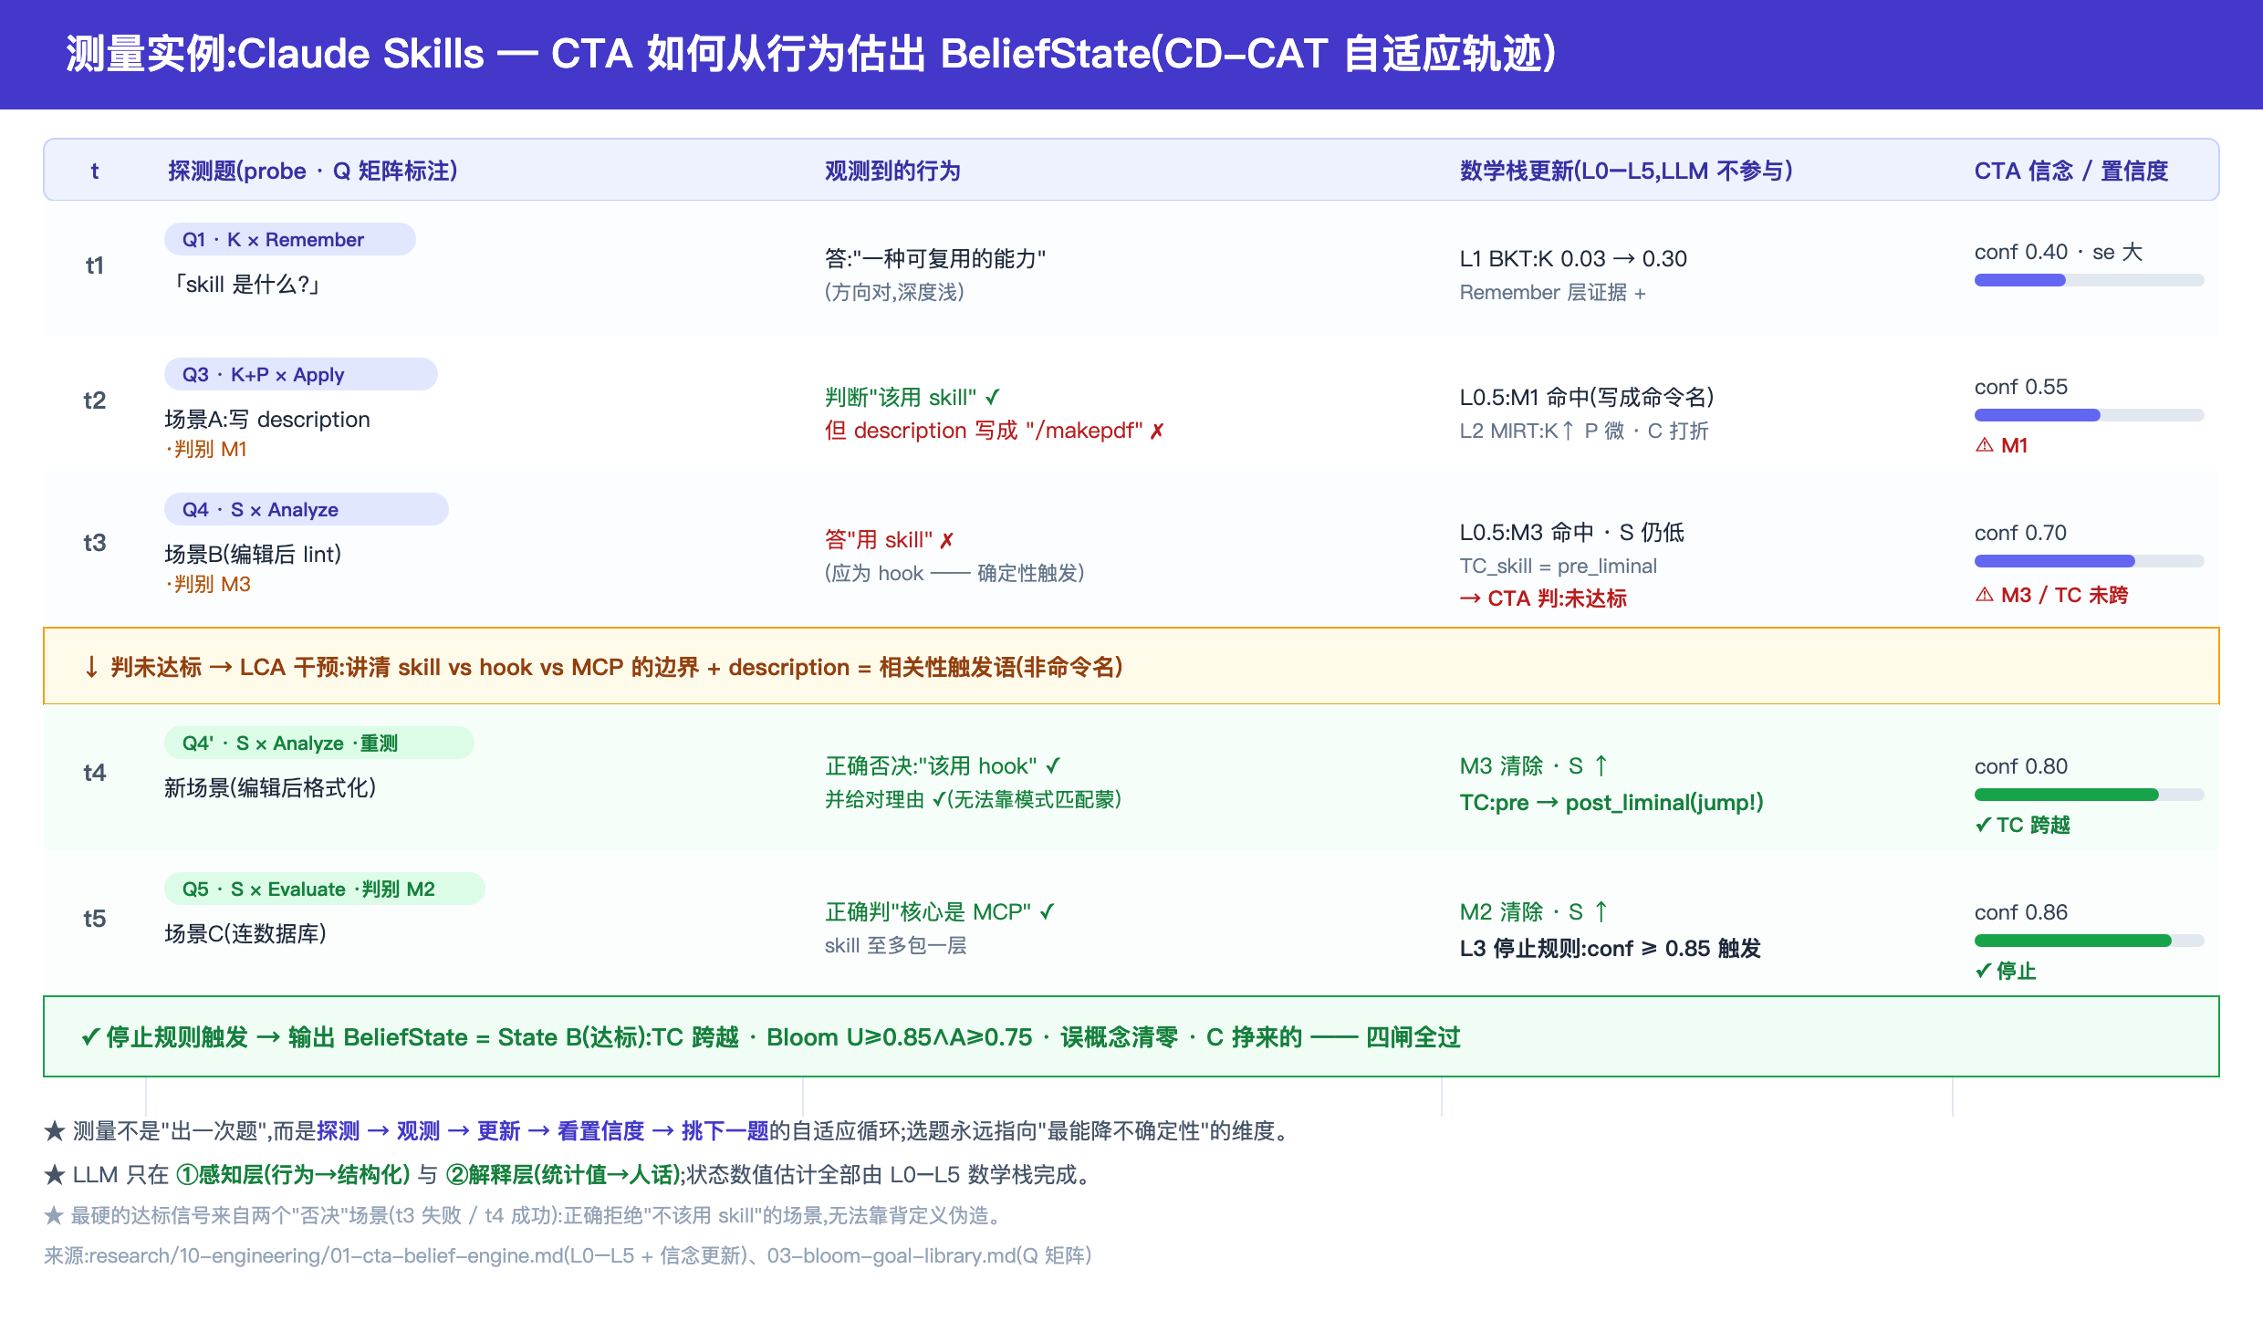
完整文档：research/2026-06-25-ecos-workflow-demo.md（842 行工程参考版）
w:600

Slide 19
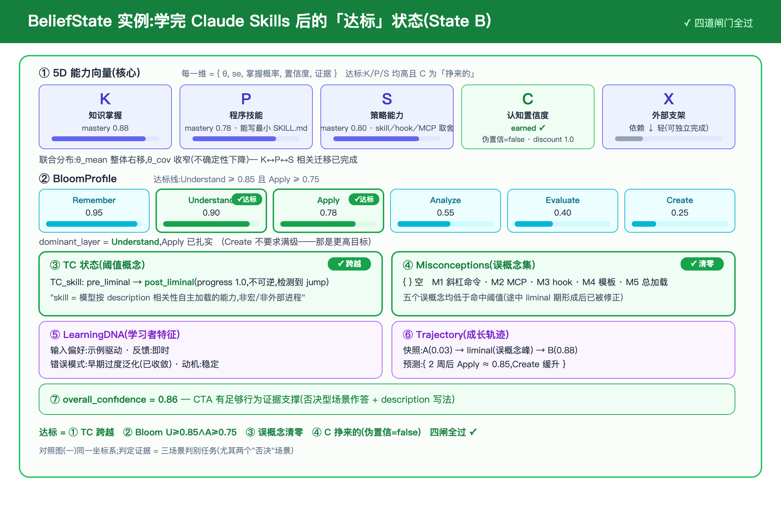
完整文档：research/05-user-friendly-demo.md（944 行面向家长/教师版）
七、案例演示 2 — 四年级”分数”学习之旅（家长友好版）
情境：小明对”分数 = 两个整数”的直觉错误认识
3 阶段干预：
操作阶段：分饼 → 建立”等分”概念
表达阶段：图像 → 语言 → 符号
迁移阶段：1/2 + 1/3 ≠ 2/5 的反直觉发现
Runtime 自动追踪：
5D 中 K 与 P 的差异化上升
Bloom 从 Remember → Understand 自动跨越
M1 误概念（“分子分母独立”）从 0.78 → 0.05
w:600

Slide 20
阶段 | 核心目标 | 是否原创 | 时间
Phase 1 | Event → Experience → Memory | 工程验证 / 集成为主 | M1–M6
Phase 2 | Experience → Rule → Concept | 第一创新点 | M7–M12
Phase 3 | Concept → Cognitive Profile | 第二创新点 | M13–M18
Phase 4 | Cognitive Runtime SDK | 平台化 | M19–M24
八、路线图 — 4 个 Phase

Slide 21
World Model 与 Meta-learning 暂时拿掉 —— 它们对第一代产品既难验证、也难体现价值。 第一代产品的差异化 = 系统能不能自动从经历中抽出越来越准确的概念，并形成可解释的认知画像。

Slide 22
九、当前进展与下一步
已完成（截至 2026-07）
8 份 research/ 思考文档（PPT/Gemini 多轮研判）
wu-ecos/ 4 张图 + 1 张架构总览（PNG + SVG 双版本）
2 份业务演示（教师友好版 / 家长友好版）
1 份 4 周 / 4 年级 双场景流程演示
Transformation 协议的理论框架（七条 T1–T7）
下一步
MVP 编码：Phase 1 用 6 周工程验证 Event → Memory
指标定义：每个 Transformation 配 1 个可验证指标（如 Concept 数 / Bloom 跨越率）
合作沟通：把这套框架与一家 K12 机构对接，做真实学生样本
对外发布：每月一份 concept evolution 报告，建立领域话语权

Slide 23
十、资源索引
思考脉络（research/）
Cognition-Pipeline-GPT.md — 第一轮认知流水线
Cognition-Pipeline-GPT02.md — 八层反思（从层到循环）
Cognition-Pipeline-GPT03.md — 三层九节 → MVP 落地
External-Cognitive-Architecture-GPT02.md — 对 Gemini 回答的研判
External-Cognitive-Architecture-Gemini02.md — Gemini 二次回应
业务演示（research/）
2026-06-25-ecos-workflow-demo.md — 初二学生 4 周完整学习流程
05-user-friendly-demo.md — 四年级”分数”学习之旅（家长/教师友好版）
架构图集（wu-ecos/）
4 张 PNG + 1 份 README（认知坐标系 / 测量栈 / 实跑 / 达标 B）
生成 PPTX
pandoc cognitive-architecture-report-slides.md -o report.pptx

Slide 24
Q & A
项目：ECOS — Educational Cognitive Operating System 核心主张：从”模块”到”Transformation”，从”模拟脑”到”压缩认知” 下一步：6 周 MVP 工程验证 + K12 真实样本对接

